Slide 1


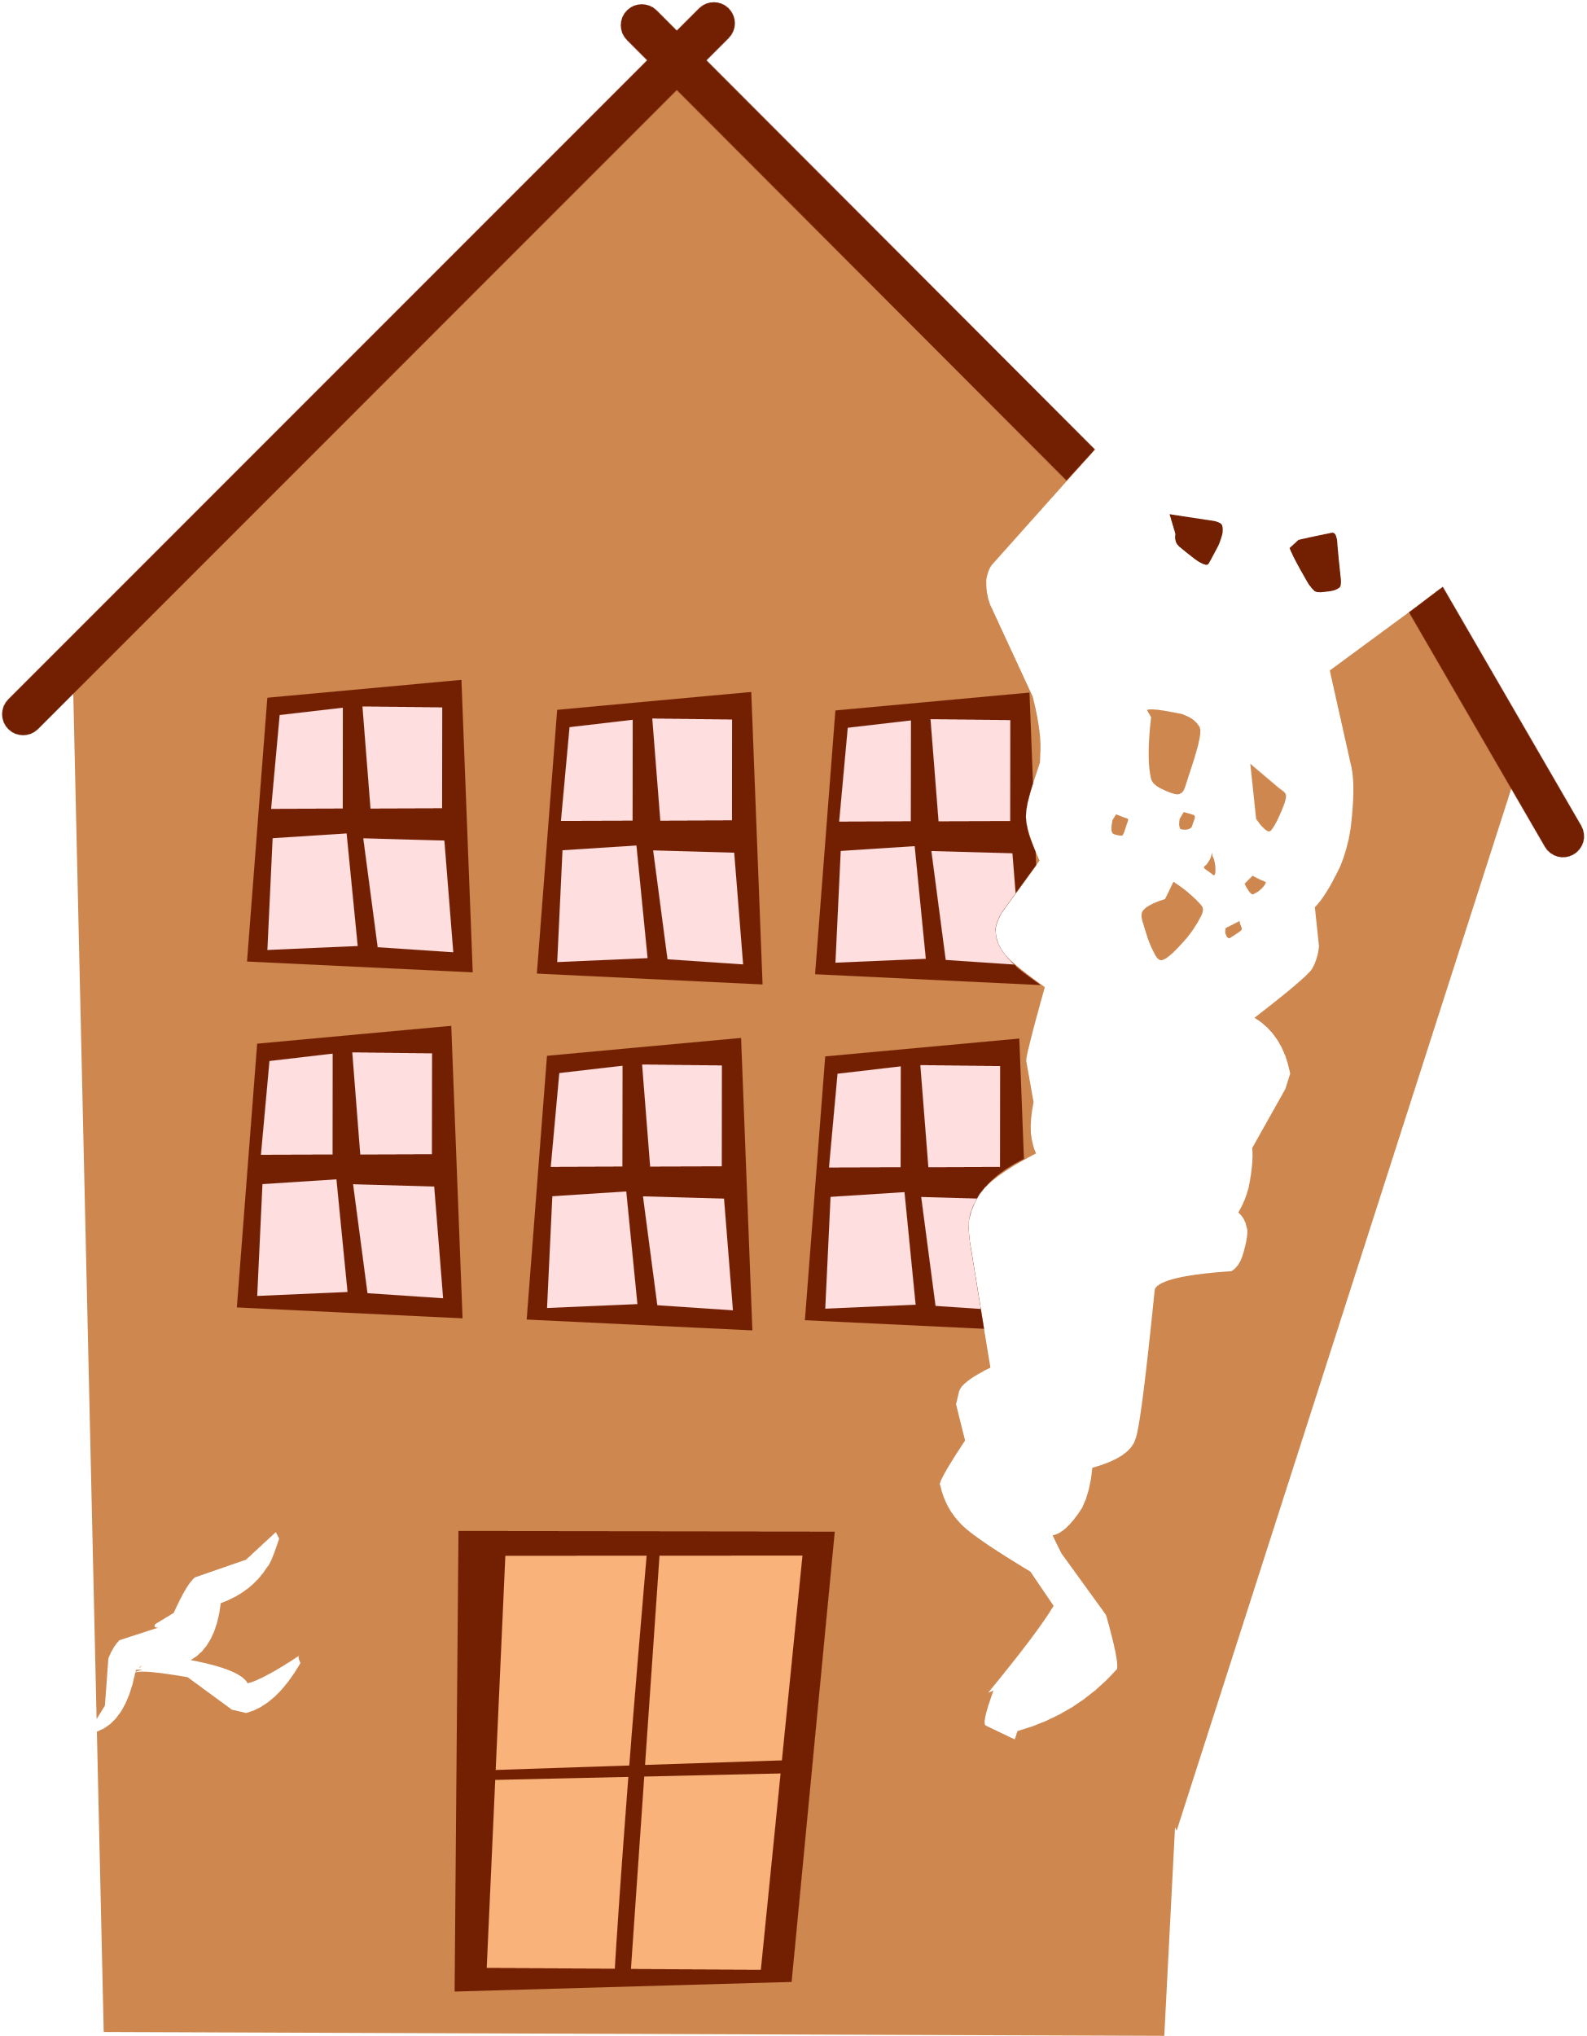
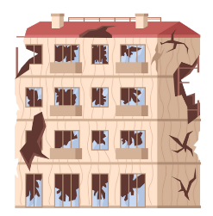

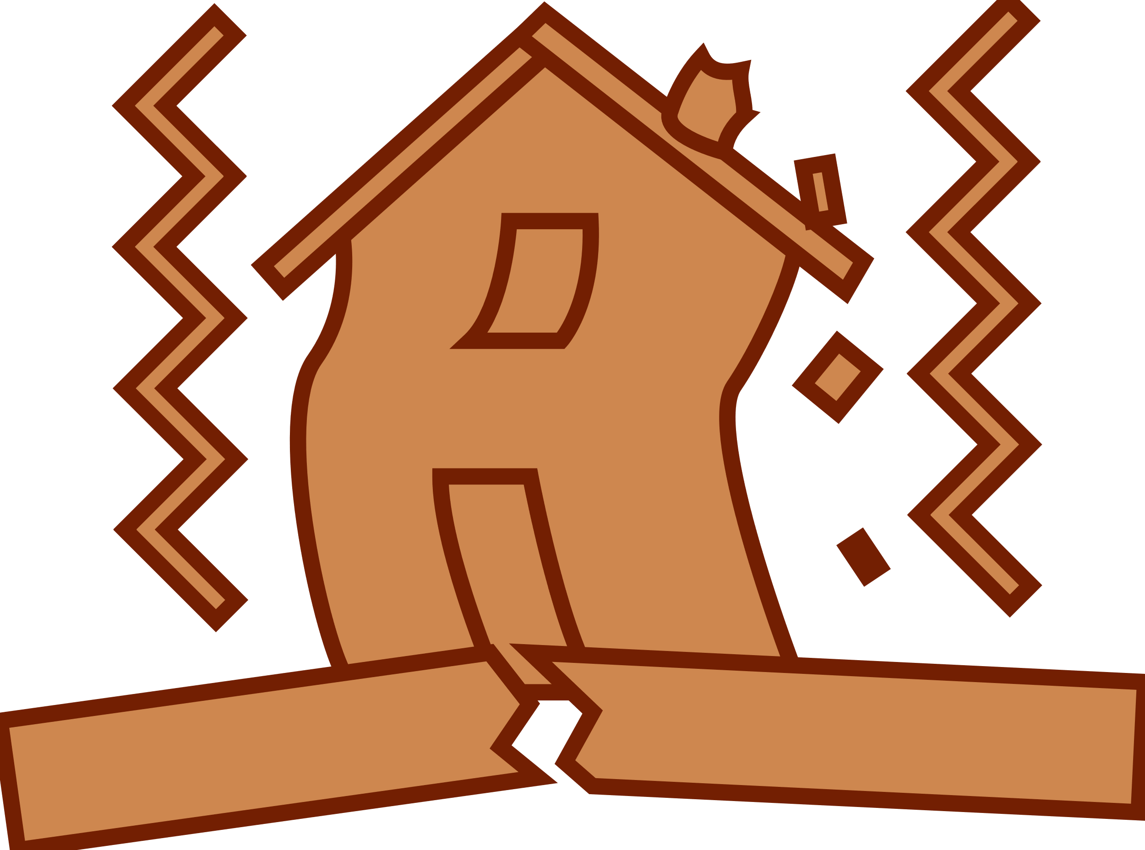
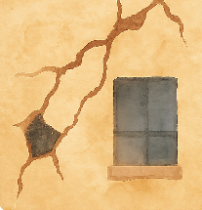





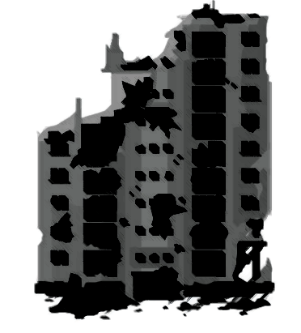

إرشادات للسكن المؤقت
في المباني المتضرّرة
أ. قبل استخدام أي منزل أو عقار
اطلب الإذن من المالك
إذن كتابي أو اتفاق شفهي.
قيِّم الأضرار، قدر استطاعتك
تنويه مهم
هذه الإرشادات معدّة للفحص البسيط على مستوى المنزل فقط. وهي لا تُعتبر شهادة فحص إنشائي، ولا تضمن أن المبنى آمن للدخول أو السكن. فقد تتغيّر الحالة في أي وقت ودون إنذار مسبق. الفحص الشامل لا بد أن يجريه مختصّون مؤهَّلون للتأكّد من السلامة الإنشائية.
إذا ظهر أي مؤشر خطر ، لا تدخل، واطلب مساعدة فنية من مختصين إن توفرت.
قيِّم سلامة منزلك بعناية.
ب. الفحص الخارجي
١ .امشِ حول المبنى (إذا أمكن)
٢. ابحث عن مؤشّرات رئيسية للمشاكل الإنشائية
٣. تحقق من المباني المجاورة التي قد تشكل خطراً إذا انهارت على هيكلك
لا تدخل إذا لاحظت:
تم تطوير هذه الإرشادات بالتعاون مع
أجزاء كبيرة أو مفكوكة يمكن أن تسقط.
جدران مائلة أو منتفخة.
تشققات عميقة في الجدران الخارجية.
أجزاء من المبنى منهارة أو مائلة.
⚠️ المباني المحروقة …خطرة…
حتى لو كانت لا تزال قائمة، بسبب:
الأنقاض المتساقطة.
المواد الخطرة.
الأضرار الإنشائية.
استجابة غزة للمأوى - سبتمبر 2025
ملاحظة: هذه الأداة توفّر إرشادات أساسية فقط، وليست بديلاً عن التقييم الإنشائي من قبل الخبراء. (على الشركاء إدراج رقم الخط الساخن أو معلومات الاتصال).

Slide 2
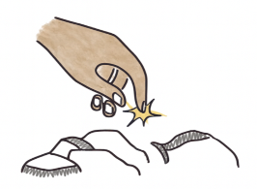


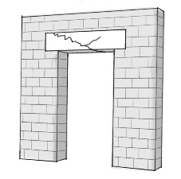
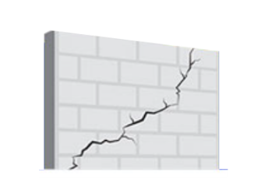
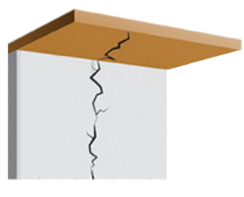
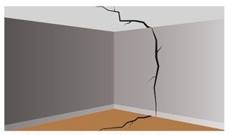

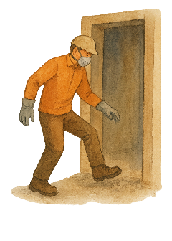

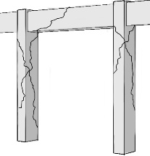
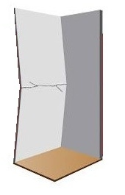

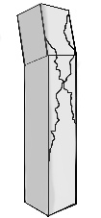
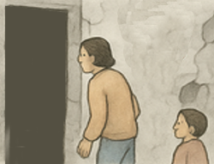
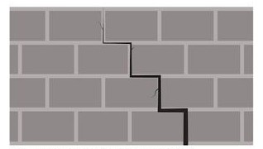


هل هناك عوارض أو ارضيات متشققة أو منحنية؟
١. فحص الأسقف والعوارض
الفحص البصري الأوّل
لا تلمس الأجسام غير المعروفة، فقد تكون ذخائر غير منفجرة، وأبلغ عائلتك، بما في ذلك الأطفال، بضرورة الابتعاد عنها وعدم لمسها.
اتصل بالدفاع المدني لإبلاغه بوجود الذخائر غير المنفجرة.
ضع في اعتبارك المبنى بأكمله، وليس فقط الغرف التي تريد استخدامها.
هل توجد تشققات إنشائية؟
٢. فحص الجدران في كل غرفة
وخاصة في زوايا الأبواب أو النوافذ:
ج. الفحص الداخلي
إذا بدا الجزء الخارجي سليماً:
ادخل المبنى في وضح النهار
ارتدِ ملابس مناسبة، أو ملابس واقية إذا توفرت.
قمّ بتغطية فمك وأنفك قبل الدخول.
شقوق في
العتبة
شقوق في
الأرضيات أو الأسقف.
شقوق مائلة.
شقوق من السقف
إلى الجدار.
تحقّق من ثبات الأرض بقدمك قبل الوقوف بالكامل في أي مكان
ادخل دائماً مع شخص آخر
!! لكن ليس الأطفال !!
كن حذراً من أي أسلاك كهربائية مكشوفة أو أجهزة تالفة.
استمع إلى الأصوات غير المعتادة مثل الصرير، والتشقق، والفرقعة.
تحقق من علامات تسرب المياه أو تآكل التربة حول القاعدة أو الأساسات.
شقوق بين
العمود والكمرة
شقوق متدرجة
في الطوب أو البناء.
جدار مائل
أو منتفخ.
عمود متصدع
أو مزاح (إزاحة)
افحص بعناية الأسقف والأعمدة والعوارض والجدران. لا تستخدم المكان إلا إذا كنت متأكداً أنه آمن من الناحية الهيكلية.
٣
ملاحظة: هذه الأداة توفّر إرشادات أساسية فقط، وليست بديلاً عن التقييم الإنشائي من قبل الخبراء. (على الشركاء إدراج رقم الخط الساخن أو معلومات الاتصال).
٢
ملاحظة: هذه الأداة توفّر إرشادات أساسية فقط، وليست بديلاً عن التقييم الإنشائي من قبل الخبراء. (على الشركاء إدراج رقم الخط الساخن أو معلومات الاتصال).

Slide 3
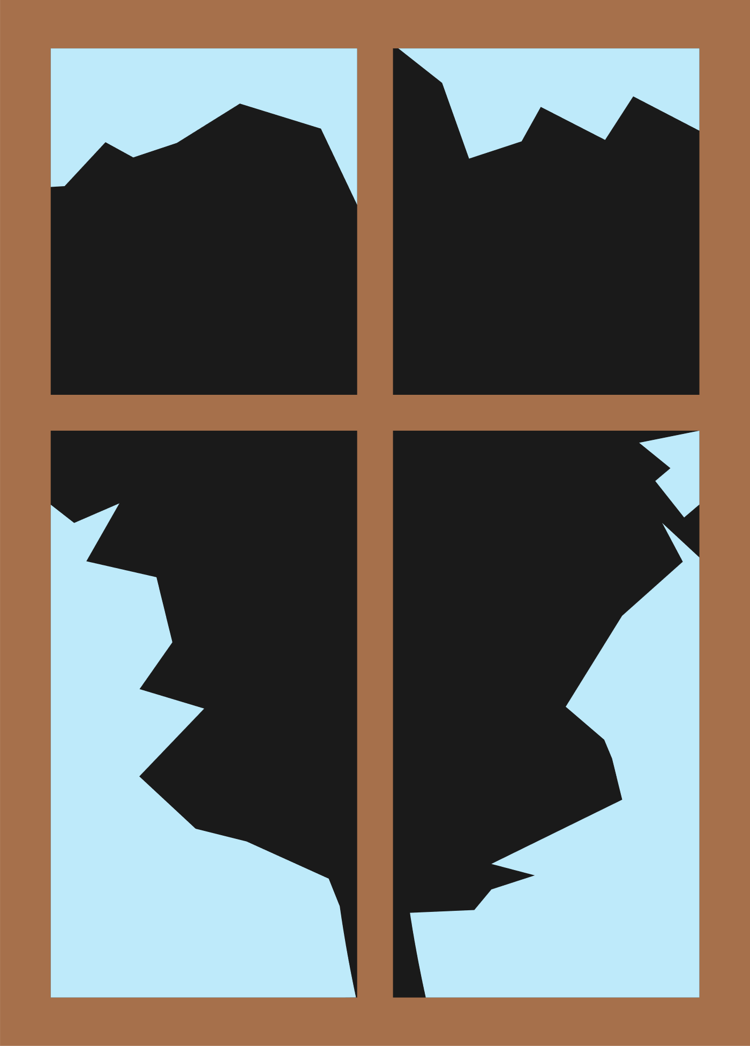
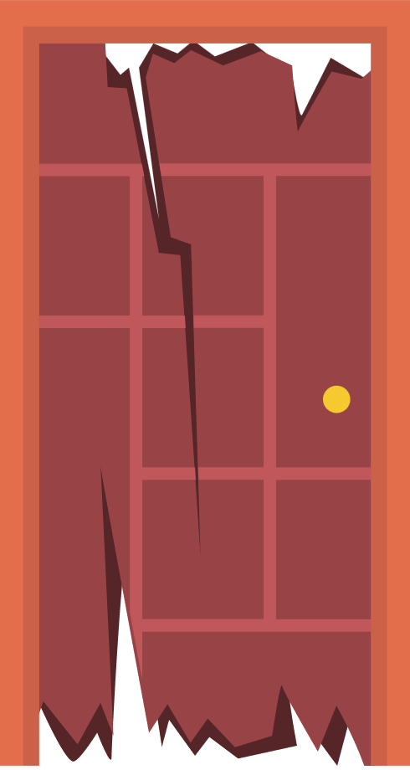
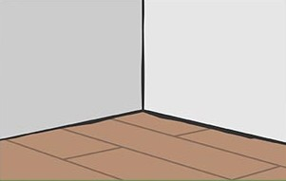
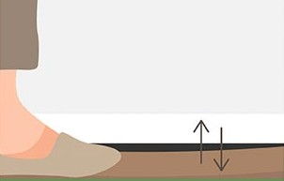



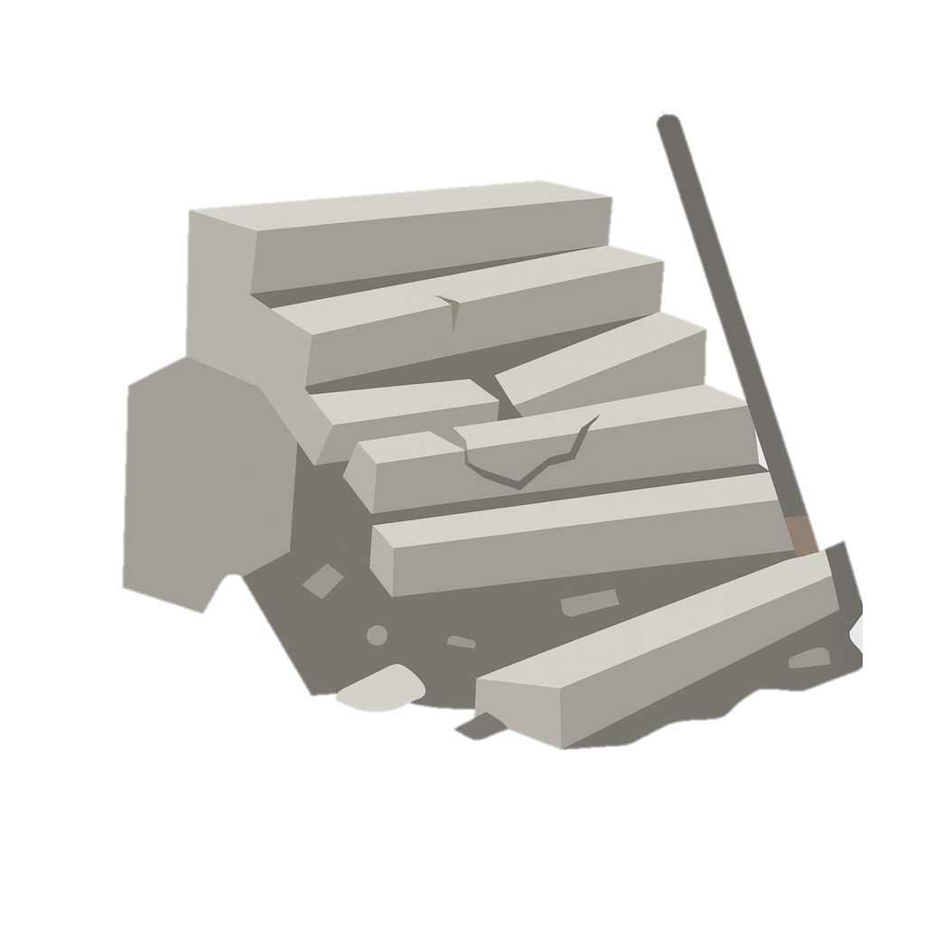

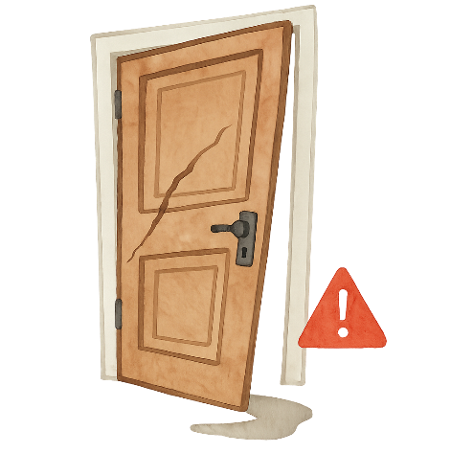





4. فحص الأبواب والنوافذ
٣. فحص الأرضيات والسقف
هل تشعر أن الأرضيات لينة؟ أو مترهلة؟
فجوات بين الأرضية والجدران
أرضيات مترهلة
الارضيات قد تنهار أو تتفتت أكثر عند المشي عليها.
تابع فقط إذا كنت واثقاً من أنها آمنة.
زجاج أو خشب متشقق أو مكسور.
إطارات مرتخية أو متدلية.
صعوبة في الفتح أو الإغلاق.
حواف حادة أو أنقاض حول الفتحات.
مؤشرات على ضرر إنشائي في منطقة النوافذ.
٤. فحص السلالم
درجات غير متماسكة أو مكسورة.
تشققات في هيكل السلم أو دعاماته.
مؤشرات على ميلان أو انزياح.
الأبواب غير المطابقة (مثل الباب الذي يعلق أو لا يتناسب مع إطاره) قد تكون علامة على أن المبنى قد تحرّك أو انزاح.
أزِل الأنقاض بعناية لأنها قد تُشكل خطراً بالتعثر.
تجنب السلالم المؤدية إلى الطوابق العليا من المبنى التي بها أضرار مرئية
٥
ملاحظة: هذه الأداة توفّر إرشادات أساسية فقط، وليست بديلاً عن التقييم الإنشائي من قبل الخبراء. (على الشركاء إدراج رقم الخط الساخن أو معلومات الاتصال).
٤
ملاحظة: هذه الأداة توفّر إرشادات أساسية فقط، وليست بديلاً عن التقييم الإنشائي من قبل الخبراء. (على الشركاء إدراج رقم الخط الساخن أو معلومات الاتصال).

Slide 4


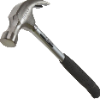




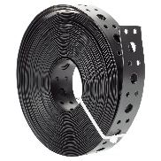

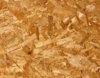
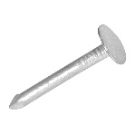
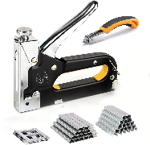
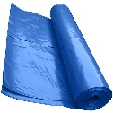
مواد العزل/الإغلاق الإضافية
١ لفة
حبل
٢ قطع
منشار يدوي
بطول أدناه 30 متراً، على شكل لفة، بسماكة 6 ملم.
الطول الكلي 60 سم، مخصّص للخشب، ذو جودة عالية، بأسنان مقسّاة ومصلّبة ومضبوطة. مقبض غير قابل للكسر.
تُوصى باستخدام هذه المواد في أعمال الإصلاحات الطارئة. ويُشجَّع الشركاء على تعديل الكميات المذكورة أدناه استناداً إلى المواد والموارد المتوفرة لديهم.
المكوّنات الأساسية
مطرقة
٠٫٥ كغ
مسامير بطول ٥٠ ملم
٢٠ قطعة
الأخشاب
١ قطعة
١ قطعة
شريط قياس
للتوصيلات الخشبية. تُستخدم في صنع الإطارات وتثبيت الألواح/الدعائم المغطية
٥ × ٢.٥ سم، مفيدة لعمل القواطع الفاصلة، وتثبيت الأغطية المشمّعة والألواح على الجدران. بطول ٢.٤ م.
مقبض معدني أو من الألياف الزجاجية.
بطول 3 أمتار، مقسم بالسنتيمترات.
المكوّنات الاختيارية
٠٫٥ كغ
مسامير 75 ملم​
٣ قطع
شادر مشمع
لوح خشب رقائقي أو
لوح ستراند موجه (OSB)
للتوصيلات الخشبية. تُستخدم في صنع الإطارات وتثبيت الألواح/الدعائم المغطية
بلاستيك منسوج، متوفر بمقاسات ٦ × ٤ أمتار، ٥ × ٤ أمتار، أو على شكل لفة بعرض ٤ أمتار. يمكن استخدامه للأسقف والجدران وتغطية الفتحات/النوافذ.
١ قطعة
شريط تثبيت معدني
٣٢ قطعة
لفة بطول 10 أمتار، بعرض 20 ملم وسماكة 0.9 ملم. شريط تثبيت عملي متعدد الاستخدامات.
سماكة تقريبًا ١ سم، يُستخدم للفواصل الداخلية وتغطية الفتحات وغيرها. الأبعاد: ٢٫٤ × ١٫٢ م.
٠٫٢٥ كغ
مسامير عريضة الرأس
بطول 40 ملم
١ قطعة
مشرط
١ لفة
غلاف بلاستيكي
للتوصيلات الخشبية. تُستخدم في صنع الإطارات وتثبيت الألواح/الدعائم المغطية
أداة قص دقيقة ذات شفرة قابلة للاستبدال. تُستخدم لتثبيت الأغطية المشمّعة.
سُمك 0.3 ملم، وتكفي اللفة حتى 50 مترًا مربعًا لكل مأوى. الحد الأدنى للعرض 4 أمتار.
٧
ملاحظة: هذه الأداة توفّر إرشادات أساسية فقط، وليست بديلاً عن التقييم الإنشائي من قبل الخبراء. (على الشركاء إدراج رقم الخط الساخن أو معلومات الاتصال).
٦
ملاحظة: هذه الأداة توفّر إرشادات أساسية فقط، وليست بديلاً عن التقييم الإنشائي من قبل الخبراء. (على الشركاء إدراج رقم الخط الساخن أو معلومات الاتصال).

Slide 5

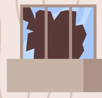


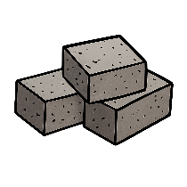


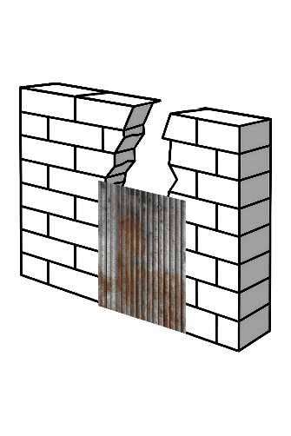
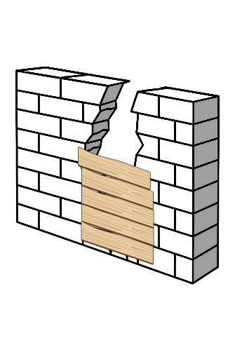
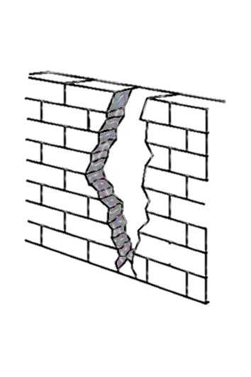



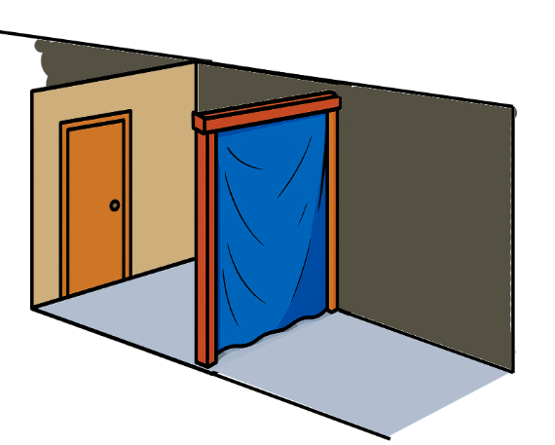
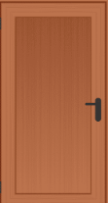
إغلاق الفجوات الكبيرة أو المناطق المنهارة
إغلاق الفتحات
إعادة البناء باستخدام:
ارتدِ قفازات وأزِل الزجاج المكسور بعناية.
أبقِ الأطفال بعيدين عن النوافذ غير الآمنة.
طين وقش
إسمنت ورمل
طوب معاد استخدامه / تدويره
تثبيت غطاء مشمّع
استخدم الخشب والمسامير أو الحبال لإغلاق الفتحة بإحكام.
إضافة حاجز
ضع حاجزاً لمنع الحوادث.
إذا لم تتوفر الكتل، استعمل:
١م
صفائح معدنية
ألواح خشبية
قماش/مشمّع
إغلاق الجدران الداخلية
استخدم القماش، أو الأغطية المشمّعة، أو الأبواب القديمة، أو الخشب لضمان خصوصية في الأماكن المتضررة.
إعادة استخدام الأبواب القديمة
عدّلها لتناسب حجم الفتحات.
٩
ملاحظة: هذه الأداة توفّر إرشادات أساسية فقط، وليست بديلاً عن التقييم الإنشائي من قبل الخبراء. (على الشركاء إدراج رقم الخط الساخن أو معلومات الاتصال).
٨
ملاحظة: هذه الأداة توفّر إرشادات أساسية فقط، وليست بديلاً عن التقييم الإنشائي من قبل الخبراء. (على الشركاء إدراج رقم الخط الساخن أو معلومات الاتصال).

Slide 6
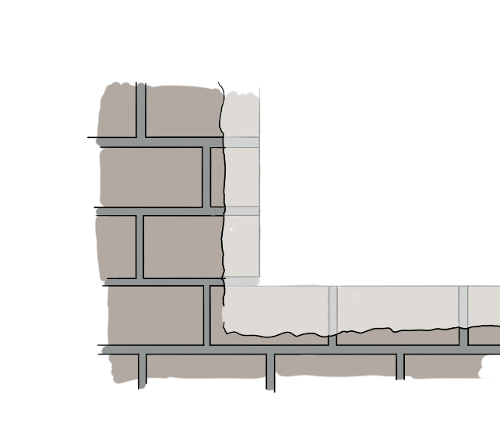

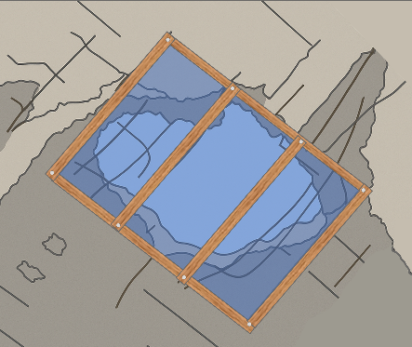
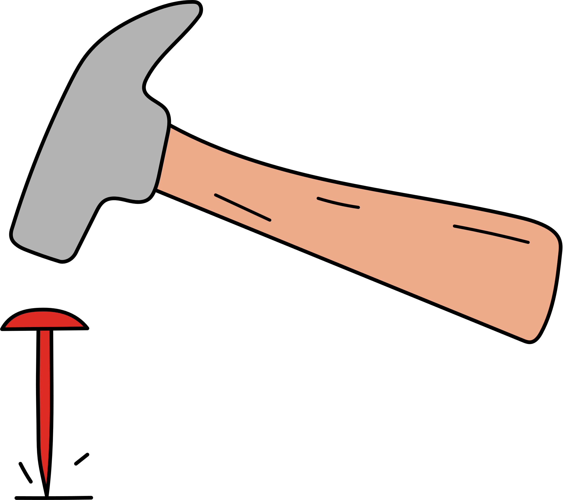
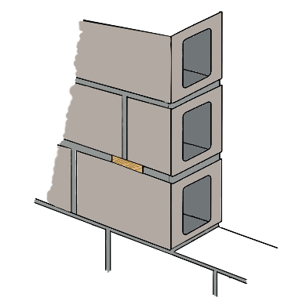
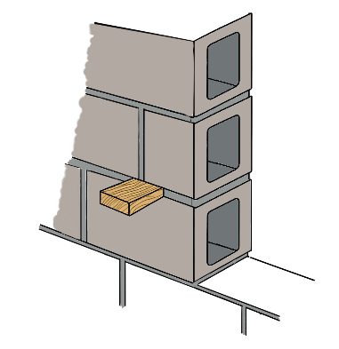

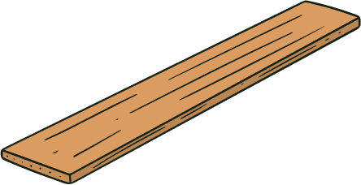
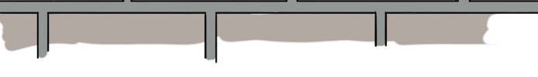
عند تثبيت لوح خشبي على جدار بلوك:
إغلاق الأسطح
غطِّ الفتحات بألواح معدنية أو أغطية مشمّعة (تاربولين).
للفجوات الكبيرة، استخدم العوارض الخشبية وثبّت الأغطية المشمّعة بالحبال أو الأسلاك.
الأغطية المشمّعة توفّر الظل، والحماية من المطر، والخصوصية.
حاول التثبيت بالمسامير في الفواصل الإسمنتية.
استخدم أشرطة معدنية للحصول على تثبيت جيد
تثبّت الخشب على الجدران المبنية بالبلوك؟
عند تثبيت غطاء مشمّع على جدار بلوك:
إذا كان من الصعب الحصول على تثبيتٍ جيد في البلوك، فجرّب استخدام وتد خشبي
لفّه حول قطعة خشبية وثبّته.
استخدم
لوحاً خشبياً
يمكن تطبيق هذه الطريقة أيضاً باستخدام المسامير العريضة او أداة القطع
٣. ثبّت اللوح الخشبي بالمسامير في الوتد.
٢. اقطع الجزء الزائد حتى يصبح مستويًا مع الحائط.
١. ضع الوتد في أحد الفواصل بين البلوك.
١١
ملاحظة: هذه الأداة توفّر إرشادات أساسية فقط، وليست بديلاً عن التقييم الإنشائي من قبل الخبراء. (على الشركاء إدراج رقم الخط الساخن أو معلومات الاتصال).
١٠
ملاحظة: هذه الأداة توفّر إرشادات أساسية فقط، وليست بديلاً عن التقييم الإنشائي من قبل الخبراء. (على الشركاء إدراج رقم الخط الساخن أو معلومات الاتصال).

Slide 7


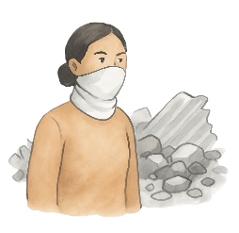

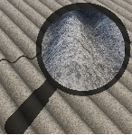
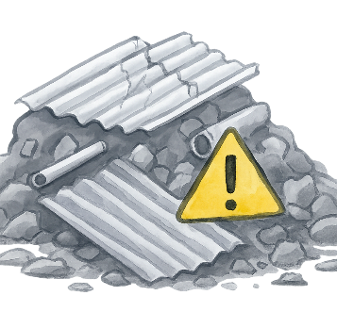
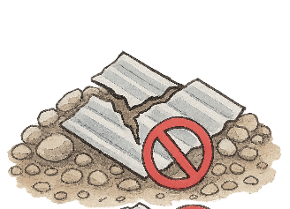
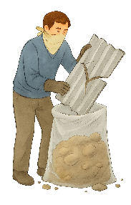
التعامل الآمن مع الأسبستوس
يجب أن يتولى التعامل مع الأسبستوس خبراء مختصون نظراً للمخاطر الصحية المرتبطة به
المحتوى مقتبس من:
كيف تزيل ألواح الأسبستوس؟
التعرّف على الأسبستوس
احمِ فمك وأنفك بقناع (يمكن استخدام قميص أو قطعة قماش على الفم والأنف).
لا تقم بتكسير الالواح إلى قطع. تجنّب تكوين الغبار.
في غزة، غالباً ما يوجد الأسبستوس في ألواح الأسطح، خاصة في المخيمات
ضعها في كيس بلاستيكي – ثم ضع هذا الكيس داخل كيس بلاستيكي آخر (تعبئة مزدوجة). أغلقه بشريط لاصق إن توفر لديك.
ألواح ﺗﺸﺒﻪ اﻷﺳﻤﻨﺖ، ذات شكل متموّج
ﻏﺎﻟﺒًﺎ ﻣﺎ ﻳﻜﻮن ﻟﻮﻧﻬﺎ رﻣﺎدﻳًﺎ وأﺣﻴﺎﻧًﺎ ﺗﺤﺘﻮي ﻋلى ﺑﻘﻊ ﺧﺸﻨﺔ أو ﺣﺒﻴﺒﻴﺔ أو ﻣﻨﻘﻄﺔ ﻧﺘﻴﺠﺔ تآكل وتلف الأسمنت بمرور الزمن وﻇﻬﻮر اﻷﻟﻴﺎف
عند الانتهاء، تخلّص من القناع في الكيس الثاني
المخاطر الصحية
التخلّص من الأسبستوس
عند تحريك المواد التي تحتوي على الأسبستوس، تنطلق ألياف دقيقة في الهواء. قد تسبّب مشاكل صحية خطيرة مثل السرطان ← إذا تم استنشاقها.
ضع أكياس الأسبستوس جانباً ليتم جمعها لاحقًا.
١٣
ملاحظة: هذه الأداة توفّر إرشادات أساسية فقط، وليست بديلاً عن التقييم الإنشائي من قبل الخبراء. (على الشركاء إدراج رقم الخط الساخن أو معلومات الاتصال).
١٢
ملاحظة: هذه الأداة توفّر إرشادات أساسية فقط، وليست بديلاً عن التقييم الإنشائي من قبل الخبراء. (على الشركاء إدراج رقم الخط الساخن أو معلومات الاتصال).

Slide 8
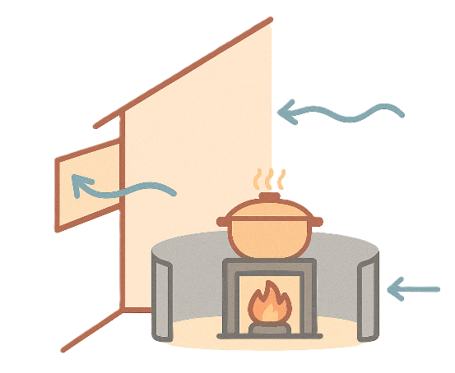
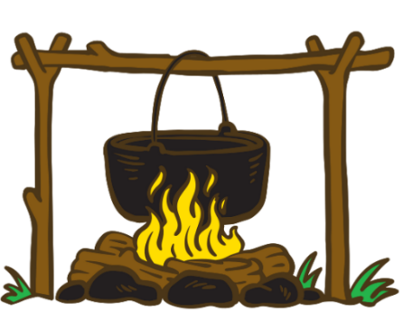




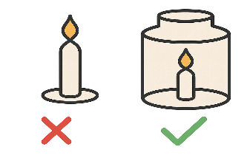




لا تترك الموقد دون مراقبة.
استخدم حاجزاً معدنياً أو طينياً حول الموقد إن توفر
أبقِ مسافة بين الجدران والموقد
تأكّد من وجود تهوية أثناء الطهي
الطهي والإضاءة – الوقاية من الحرائق والمخاطر الصحية
من الأفضل الطهي في المناطق الخارجية بعيداً عن أي مواد قابلة للاشتعال لتقليل خطر الحريق
تأكد من إطفاء موقد الطهي بالكامل بعد الانتهاء من استخدام
تذكّر
إذا لم يكن ذلك ممكناً واضطررت للطهي داخل نفس المكان الذي تسكن فيه، تأكّد من:
كن على وعي بمخاطر الحريق والمخاطر الصحية مثل مصابيح وزيوت الكيروسين والشموع.
إذا استُخدمت الشموع، حاول وضعها في حوامل غير قابلة للاشتعال
أبقِ النار بعيدة عن أي مواد قابلة للاشتعال وعن الأطفال
إبقاء اللهب داخل موقد أو قفص معدني
رفع الموقد عن الارض باستخدام الطوب
تجنّب اللهب المكشوف
١٥
ملاحظة: هذه الأداة توفّر إرشادات أساسية فقط، وليست بديلاً عن التقييم الإنشائي من قبل الخبراء. (على الشركاء إدراج رقم الخط الساخن أو معلومات الاتصال).
١٤
ملاحظة: هذه الأداة توفّر إرشادات أساسية فقط، وليست بديلاً عن التقييم الإنشائي من قبل الخبراء. (على الشركاء إدراج رقم الخط الساخن أو معلومات الاتصال).

